Slide 1
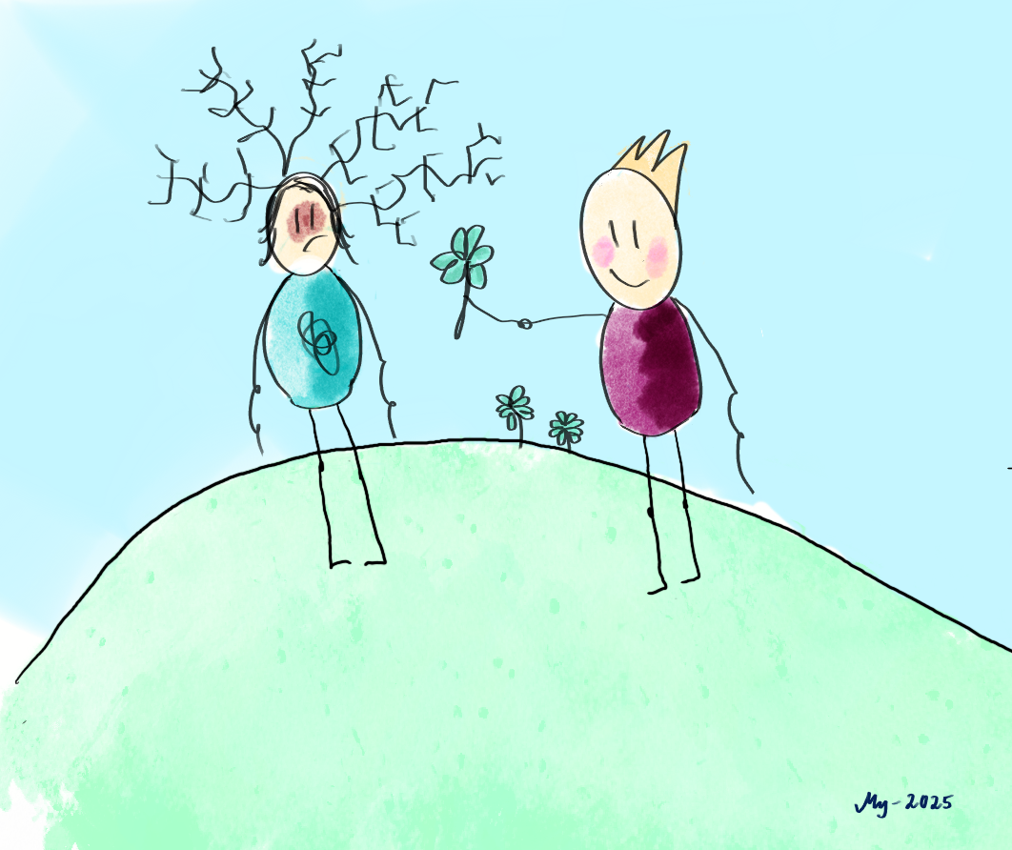
RECOVERY OG BIPOLAR LIDELSE
Psykoedukation ved bipolar lidelse
Notes:
Materialet er udarbejdet af Gudmunda Arnardottir – underviser med egne levede erfaringer på Skolen for Recovery Region Hovedstaden Psykiatri
Dele af materialet kommer fra kurset – ‘Recovery – et liv i forandring’ og er samskabt af undervisere fra Skolen for Recovery
Materialet er fagfællebedømt af:
Underviser med egne erfaringer på Skolen for Recovery Nadja Grønbjerg Vrå
Materialet består af flere elementer
1.
Recovery - klinisk og personlig
Recovery defininationer
CHIME/POETIC – modellen
2
Enkelte POETIC elementer
Mening
Håb og optimisme
Empowerment
Spændinger og ambivalens
Identitet
Samhørighed
Materialer
Navneskilte
Tuscher
Krea grej – saks, papir, lim, magasiner
Formål: Få viden om recovery
Læringsmål: At forbinde recovery til hverdagslivet
Arbejdsform: Varieret
Undervisningsform: Varieret, oplæg, øvelser, cases, citater, filmklip

Slide 2
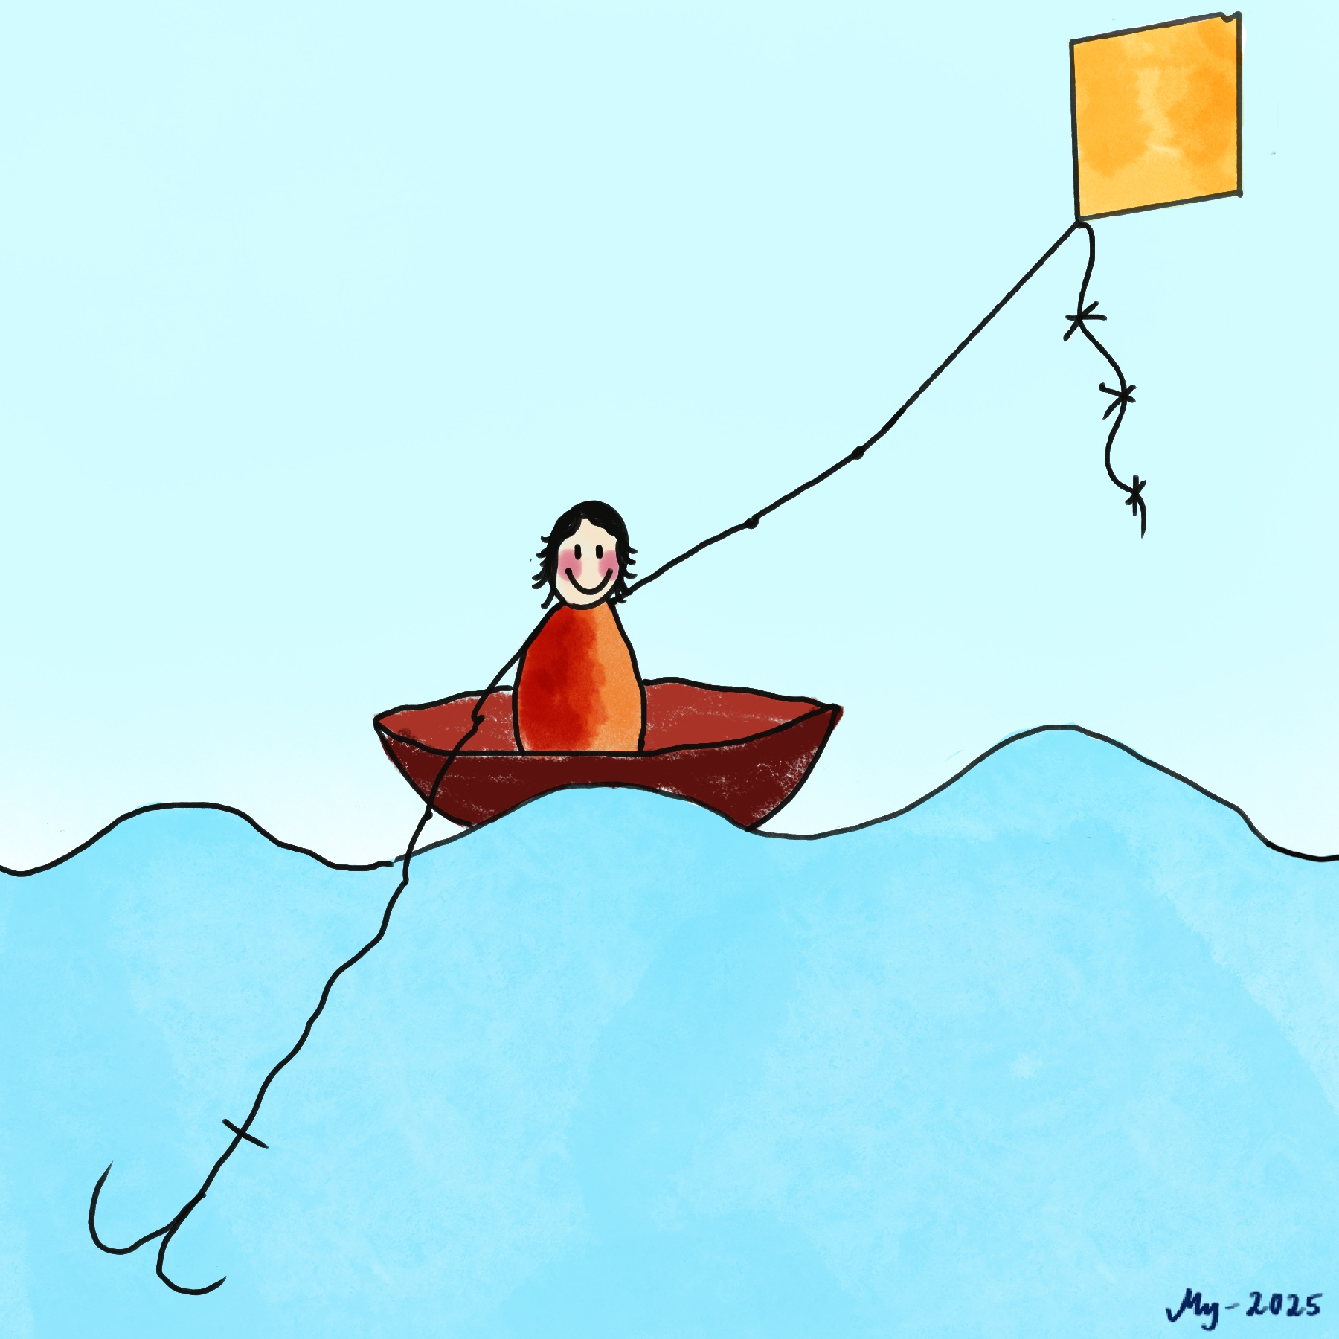
PROGRAM
Recovery - klinisk og personlig
Recovery definitioner
CHIME/POETIC - modellen
Notes:
Formål: overblik og indflyvning

Slide 3
RECOVERY MED FOLKS EGNE ORD
“
Recovery betød nye mål og drømme. Jeg troede før, jeg skulle være enspænder for altid, men jeg tør nu at gå ud og være en del af fællesskaber
Jeg er kommet mig socialt, men jeg har stadig min diagnose og nogle symptomer. Og det er ok
Recovery har, for mig, bestået i ‘banale’ ting: nye fællesskaber, rutiner, samt motions- og søvnvaner
Notes:
Formål: spejling og mangfoldighed
2 minutter
I oplægget lægge vægt på, at recovery er mange ting. Og at det ofte kræver handling og livsstilsændringer. Man kan sjældent tænke eller filosofere sig til recovery.

Slide 4

RECOVERY = AT KOMME SIG
• Tidligere blev psykisk sygdom set som kronisk, men mange kommer sig
• Recoverybevægelsen startede i USA (1960-70’erne) med fokus på borgerrettigheder
• Relationer, sociale forhold og samfundets støtte er afgørende
Notes:
Formål: præsentere viden om recovery og sætte i sammenhæng i dansk kontekst
Oplæg 10-15 minutter i alt
Recovery betyder at komme sig – oven på psykisk sygdom og overvinde de sociale følgevirkninger, som kan følge i kølvandet hos mange mennesker, som får en psykisk lidelse.
Bipolar lidelse er forbundet med forhøjet selvmordrisiko og hvilket gør at der stort fokus på forebyggelse og behandling ud fra et samfundsperspektiv, (Novick et al., 2010).
Der er dog også evidens for, at mange personer med denne diagnose opnår gode resultater inden for social og erhvervsmæssig funktion (Akers et al., 2019; Coryell et al., 1998; Goldberg og Harrow, 2004; Tohen et al., 2003) samt tilfredshed inden for disse områder (Goldberg og Harrow, 2005).
Historisk: De alvorlige psykiatriske lidelser har tidligere været betragtet som kroniske. Dette på trods af at der foreligger studier der viser at mellem 45-65 % kommer sig af skizofreni (Marit Borg. NAPHA). Beskeden til patienter var tidligere at, de havde en kronisk sygdom, de ville lide af resten af livet. Eksempelvis Patricia Deegan, se klip på You Tube.
Fokus på recovery opstod i amerikanske miljøer i 1960èrne og 1970’erne. I USA er der en tradition med fokus på borgernes/minoriteters rettigheder: sorte, andre etniciteter, og der kom fokus på psykisk syges rettigheder. Det er en krænkelse af ens rettigheder at få at vide at man har en kronisk lidelse, når dette ikke er korrekt.
Siden har begrebet rodfæstet sig som en global bevægelse og vinder stadigt større og større indpas i psykiatrien, og man tænker i højere grad at psykisk sygdom er et kompliceret samspil af psykologiske, sociale, biologiske og relationelle forhold fremfor at tænke at det er en kronisk fremadskridende lidelse. Der er stort fokus på recovery både politisk, i forskning og der er i disse år stor opmærksomhed på at bringe patientperspektivet frem i den psykiatriske behandling. F.eks SFR, brugerstyrede senge, repræsentanter med brugererfaring i dialogfora, fælles beslutningstagen osv.
Selvom recovery først og fremmest er personens egen proces og arbejdsindsats, er andre mennesker tæt på ham eller hende og de sociale betingelser også vigtige. Både pårørende og professionelle indsatser spiller også en vigtig rolle – de kan enten hæmme eller fremme recovery, igennem den måde, de møder den enkelte på. Støtte fra mennesker med levede erfaringer er også betydningsfuldt for mange mennesker under deres recovery.
Recovery er også en bevægelse som tænker væk fra sygdom og begrænsninger og i retning af sundhed, styrker og velbefindende.
Kan omtales som en model, et erfaringsbaseret kundskapsfelt, en filosofi, et paradigme, en bevægelse, en vision og blandt skeptikerne en myte eller et slogan. (Marit Borg. NAPHA).

Slide 5

TO FORMER FOR RECOVERY
• Baggrund for en bestemt behandling
• Diagnose - ‘kasser’
• Sundheds-professionelle definerer
• Måske symptomer indimellem
• Livskvalitet og meningsfuldhed
• Brugerne definerer
Klinisk recovery
Udefra - objektiv
Personlig recovery
Indefra - subjektiv
Notes:
Formål: viden om flere former for recovery – så der ikke kun fokuseres på sygdom og symptomer
10 minutter
Formål: præsentere viden om recovery og sætte i sammenhæng i dansk kontekst
Klinisk recovery
Objektiv / udefra perspektiv, defineret af professionelle. Her handler det om fravær af symptomer og tilbagevenden til tidligere funktionsniveau i to år. Det er defineret af professionelle. Fravær af symptomer og tilbagevenden til tidligere funktionsniveau i to år. Ses som et resultat, er observerbart, vurderet af en fagperson, ens for alle. (social recovery: økonomisk og boligmæssig uafhængighed, lav grad af social forstyrrelse). Ligner begrebet remission: partiel og komplet.
Social recovery: Der er to forskellige perspektiver på dette. Den ”kliniske” som er ret præcist defineret: 2 år hvor man er velfungerende socialt og selvforsørgende. Og så en processuel, hvor det drejer sig om hvordan der arbejdes med de sociale processer i samfundet, behandlingssystemet mm.
Personlig recovery subjektiv / indefra
Personlig recovery er ikke afhængig af symptomer, men handler om at finde fodfæste i hverdagen. En meningsfuld hverdag, man er tilfreds med. Nogle opfatter det endda som et problem at fokusere på symptomer, fordi fokus flyttes fra det man selv er optaget af. Man kan godt være i medicinsk behandling.
Det kaldes personlig recovery fordi det er forskelligt fra menneske til menneske, hvad der gør at man kommer sig og hvad en meningsfuld hverdag består i. Det væsentlige er at det er personen selv, der definerer hvad han eller hun har brug for og ønsker. (Marit Borg. NAPHA).
Personlig recovery betyder ikke at man er overladt til sig selv og selv har ansvar for at få det bedre. Tværtimod er der kommet mere og mere opmærksom på betydningen af andre mennesker. Både personlige relationer, som familie og venner, behandling og social støtte. Peers, frivillige mv. Også af det samfund vi lever i. Et sted at bo, indkomst, hvordan samfundet ser på udfordringer / psykisk sygdom. Stigmatisering. Mulighed for at deltage ikke føle sig sat uden for.
Personlig recovery er defineret af ud fra forskning i brugeres egne oplevelser. Det er en proces, kan vare hele livet. Handler om at opnå kontrol med livet, selvbestemmelse, inklusion. Komme sig over følgerne af at have en psykisk lidelse: fattigdom, isolation, arbejdsløshed, tab af uddannelse, håb, sociale roller og selvværd. Kan omtales som en model, et erfaringsbaseret kundskapsfelt, en filosofi, et paradigme, en bevægelse, en vision og blandt skeptikerne en myte eller et slogan. (Marit Borg. NAPHA).
Invitation til deltagerne om at komme med deres egne eksempler. Der kan tales om hvor giver det mening at arbejde med de forskellige definitioner. Fordele/ulemper

Slide 6
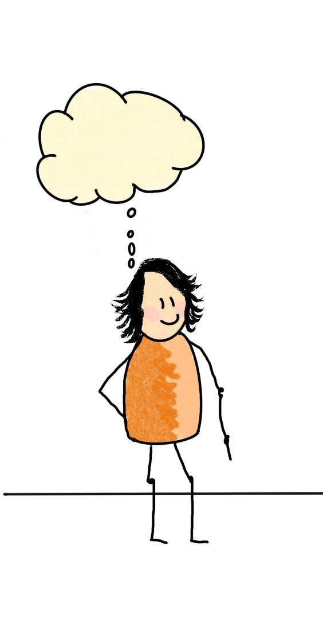
Hvad betyder recovery for dig i hverdagen?
Notes:
Formål: overblik og ideer til recovery i hverdagen
15 minutter
kan tages plenum eller i små grupper a 2-3 personer
Brainstorm: Få en masse ord/ideer på tavlen
15 minutters opsamling

Slide 7
PERSONLIG RECOVERY
FOKUS PÅ DET SOCIALE
• Recovery er en dybt social, unik og fælles proces
• Det er en måde at leve tilfredsstillende, håbefulde og gensidige liv sammen med andre
• Recovery indebærer, at vi indgår i nye sociale og materielle sammenhænge og deltager i åbne dialoger, hvor nye måder at forstå og håndtere vores situation kan udvikles
Notes:
Formål: at få en bred forståelse af recovery
3 slides om definitioner – Vælg en der passer til formålet og gruppen
Der er tre forskellige definitioner af recovery
Der er forskellig fokus på det sociale
fokus på det individuelle.
En midt i mellem
Recovery er en dybt social, unik og fælles proces, hvor vores levevilkår, materielle omgivelser, holdninger, værdier, følelser, færdigheder og/eller roller forandres.
Det er en måde at leve tilfredsstillende, håbefulde og gensidige liv sammen med andre, selv om vi fortsat kan opleve vanskeligheder og problematiske erfaringer.
Recovery indebærer, at vi indgår i nye sociale og materielle sammenhænge og deltager i åbne dialoger, hvor nye måder at forstå og håndtere vores situation, kan udvikles, i takt med at vi bevæger os igennem og forbi den psyko-sociale-materielle krise.
Topor, Larsen og Bøe. At komme sig. Fra personlig udvikling til social forandring. Dansk selskab for psykosocial rehabilitering. 2020. nr. 04

Slide 8
PERSONLIG RECOVERY
FOKUS PÅ DEN ENKELTE PERSON
• Recovery er en dybt personlig, unik forandringsproces med hensyn til ens holdninger, værdier og mål, færdigheder og/eller roller
• Det er en måde, at leve et tilfredsstillende liv på, præget af håb og aktiv medvirken selv med de begrænsninger, der er forårsaget af sygdom.
• Recovery indebærer udvikling af ny mening og nyt formål i ens liv
Notes:
Formål: Individ orienteret definition
3 slides om definitioner – Vælg en der passer til formålet og gruppen
Definition: Inspireret af W. Anthony 1993. Professor, Boston University Center for Psychiatric rehabilitation.
Recovery er en dybt personlig, unik forandringsproces med hensyn til ens holdninger, værdier og mål, færdigheder og/eller roller
Det er en måde, at leve et tilfredsstillende liv på, præget af håb og aktiv medvirken selv med de begrænsninger, der er forårsaget af sygdom
Recovery indebærer udvikling af ny mening og nyt formål i ens liv
Kilde: Wilken JP & Den Hollander D. Rehabilitering og recovery. En integreret tilgang. Akademisk Forlag 2008
Hvad tænker I om den definition?
Fokus er på hvad personerne selv mener der skal til for at »komme sig«. Recovery blev primært betragtet som en personlig proces

Slide 9
PERSONLIG RECOVERY
”Recovery handler om at skabe sig et meningsfuldt og tilfredsstillende liv, sådan som personerne selv definerer det – med eller uden symptomer og problemer, som kan komme og gå”
Mike Slade m.fl., ImRoc, 2008
Notes:
3 slides om definitioner – Vælg en der passer til formålet og gruppen

Slide 10
AT KOMME SIG MED BIPOLAR LIDELSE
Negative faktorer
Dårlige relationer & stigma
Manglende støtte og forståelse
Søvnproblemer, stress, usund livsstil
Rusmidler og uhensigtsmæssig medicin
Manglende struktur
Ensomhed, håbløshed
Positive faktorer
Støttende relationer og netværk
God alliance med behandlere
Struktur i hverdagen (søvn, kost, motion)
Kreativitet, natur, spiritualitet
Viden om sygdommen
Personlige strategier
Oplevelse af mening og håb
Notes:
Formål:At komme sig er en individuel og unik proces
At komme sig er en meget individuel og unik proces. I forbindelse med en af de workshops, der gik forud for bogen Bipolar for Begyndere, spurgte vi mange mennesker med bipolar lidelse, hvad der virker godt og dårligt, når man skal komme sig.
Den kan udbygges med deltagernes eksempler
Vi fik følgende svar:
NEGATIVE FAKTORER
Dårlige relationer
Pårørende, der er forudindtagede og fordømmende
Behandler/psykiater, der taler ned til en og er bedrevidende
Stigma og fordomme både fra medier, omgivelser og pårørende, der fastholder en i en sygdomsidentitet
Ikke at bede om hjælp
Andre psykiske problemstillinger fx angst eller kognitive vanskeligheder
Rusmidler
Manglende drive
Usund livsstil
Fysisk sygdom
Søvnforstyrrelser og manglende søvn
Manglende struktur i hverdagen
Uhensigtsmæssig brug af medicin
Dårlig økonomi
For mange stressfaktorer
Travlhed
Jobcenter og deres manglende forståelse for ens livssituation
Ensomhed og en følelse af at være udelukket fra samfundet
At miste håbet
Manglende følelse af at høre til i verden
Følelse af, at man ikke har noget at stå op til
POSITIVE FAKTORER
Gode pårørende, der lytter og er nysgerrige
At det nære netværk tror på, at man kan komme sig
Blive lyttet til og taget seriøst både som menneske og patient
En forstående arbejdsgiver
Nogen at sparre med – gerne ligesindede
God alliance med god psykiater En god relation er altafgørende for succes
Basale ting – sove – spise – motionere
Reelt ønske om og villighed til at stoppe manisk adfærd
Forebyggelsesrategier i forhold til nye episoder
Sygdomsindsigt og villigheden til at kigge indad
Struktur og daglige vaner
Undgå stress og gode søvnvaner
Skab en personlig værktøjskasse
Stabil økonomi
At stå op og finde mening hver dag, også selvom det er svært
At tro på noget større, som forbinder os
Spontanitet – at have det sjovt
At male, tegne og sy. Bare det at være kreativt
Tage en pause fra nedturen – ud at rejse
Kende sine begrænsninger
Lade op/trække sig - bruge naturen - at meditere

Slide 11
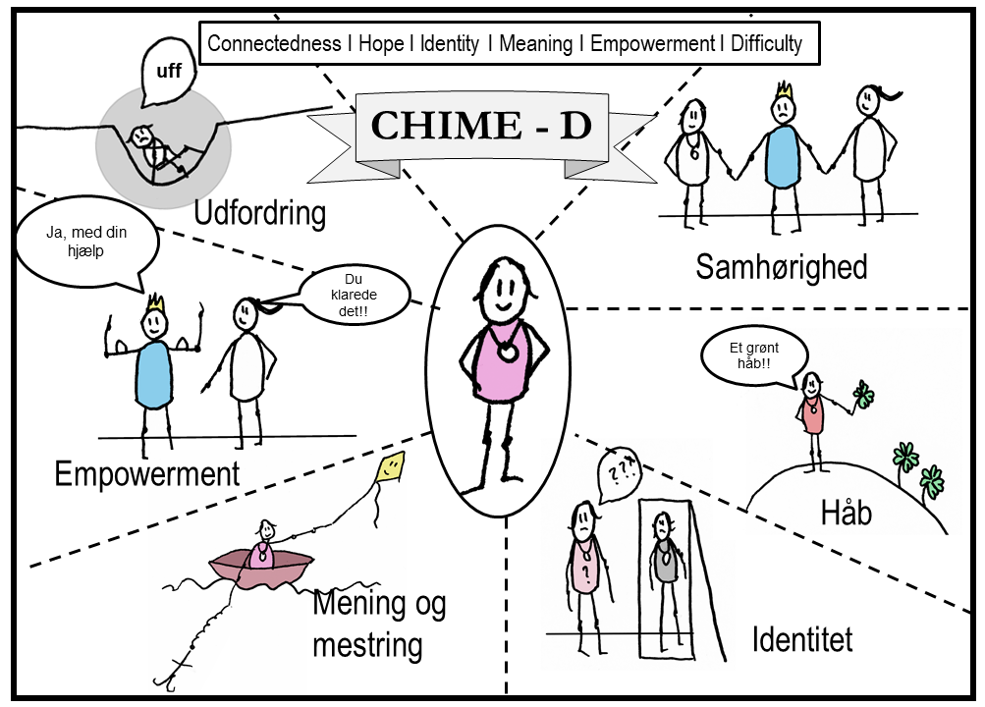
Leamy M, Bird V, Le Boutillier C, Williams J, Slade M (2011)
van Weeghel, J., van Zelst, C., Boertien, D., & Hasson-Ohayon, I. (2019).
Notes:
Elementer i personlig recovery proces
Identitet og selvværd: Psykisk sygdom kan påvirke ens identitet både i positiv og negativ forstand. Dimensioner af identitet, genopbygge en positiv selvforståelse, overkomme stigma
Empowerment og selvstændighed: personligt ansvar, kontrol over sit liv, fokus på sine styrker
Håb og optimisme: Tro på recovery er en mulighed, Motiveret for forandring fx mht. holdninger, værdier og mål, gode relationer, og venskaber, som kan inspirere til håb, positive tanker, håbet kan være med til at facillitere drømme og mål for fremtiden.
Samhørighed og tilknytning: Peers, (ligemand), fagfælle, venskaber, støtte fra andre, at være en del af et fællesskab, og en del af samfundet
Mening og mestring: mening med livet med psykisk lidelse, livskvalitet, meningsfuldt liv, roller og mål, genopbygge et tilfredsstillende liv også med eventuelle begrænsninger
Leamy M, Bird V, Le Boutillier C, Williams J, Slade M (2011) A conceptual framework for personal recovery in mental health: systematic review and narrative synthesis,
British Journal of Psychiatry, 199, 445-452.
Ny artikel, add on til CHIME
Metastudie fra 2019 udarbejdet af en forskergruppe fra et kompetencecenter i Holland.
Argumenterer for inddragelse af traumer og udfordringer som et ekstra element i CHIME, samt betydningen af etnicitet og kultur i en recoveryproces.
Traumer: Anerkende de udfordringer den enkelte har haft og måden at håndtere dem på og tage chancer.
Etcinitet og kultur og spiritualitet: Opmærksomhed på at det det oprindelige studie primært fokuserer på vestlig, sekulær (ikke religiøs) kultur og middelklassen.
van Weeghel, J., van Zelst, C., Boertien, D., & Hasson-Ohayon, I. (2019). Conceptualizations, assessments, and implications of personal recovery in mental illness: A scoping review of systematic reviews and meta-analyses. Psychiatric Rehabilitation Journal, 42(2), 169–181. https://doi.org/10.1037/prj0000356.

Slide 12
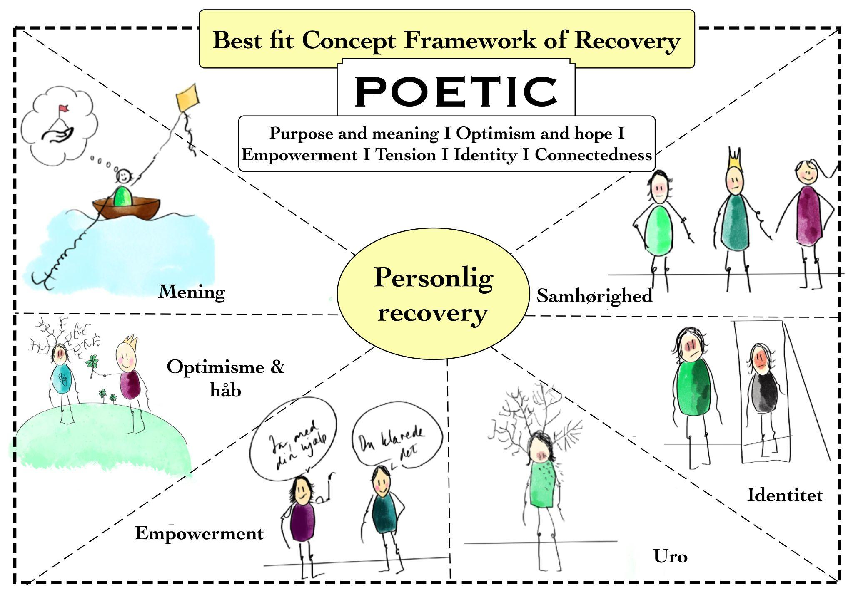
Jagfeld,G. * ,Lobban, F., l Marshall,P., Jones, S.H. Personal recovery in bipolar disorder: Systematic review and “best fit”framework synthesis of qualitative evidence – a POETIC adaptation of CHIME.
Notes:
POETIC som er et lignende studie som CHIME, men kun fokuseret mennesker med bipolar lidelse
Elementerne/temaerne bliver foldet ud en efter en og de emner der passer til patientgruppen kan belyses
Mange opfatter denne som en metode eller en tjekliste. Det er det ikke - dette er elementer i en recoveryproces som mange mennesker der er kommet sig, peger på som elementer er vigtige for at komme sig.
Meningsfuldhed:
Formål og mening forenede to vigtige personlige recovery-processer: at have eller finde meningsfulde aktiviteter her og nu og få forståelse for tidligere stemningssvingninger.
Mange deltagere værdsatte deltids- eller fuldtidsarbejde, fordi det gav struktur, social interaktion, en værdsat rolle og muligheder for anerkendelse: "... det lader mig vide, at de ikke dømmer mig ud fra en diagnose, de dømmer mig ud fra, hvad jeg er i stand til at levere i [arbejdet], og det føles godt ..." arbejdet på den anden side kunne give ”problemer med symptomer eller blot at håndtere stress i arbejdslivet" hvilket kunne udløse episoder.
Forældreskab var en anden meningsfuld rolle og ligesom arbejdet – gav det både muligheder og udfordringer.
Forældreansvar var et incitament til at kæmpe for deres sundhed, leve regelmæssigt og være et godt forbillede "Jeg har fået det bedre pga min datter, hun er alt for mig" Samtidig følte forældre skyld og skam og var i tvivl om de var gode nok som forældre.
Optimisme og håb: Håb-inspirerende relationer bidrog ofte til at fremme en "Tro på muligheden for recovery” så som et møde en peermedarbejder som var kommet sig.
Empowerment betød, at deltagerne følte, at de havde kontrol over livet ved at forstå og kunne håndtere deres udsving og få adgang til professionel støtte, hvis nødvendigt. At tage ansvar og kende sig selv og være på vagt over for stemningssvingninger, og livsstilsændringer i hverdagen med rutine, balance og ro.
Generelt håndterede deltagerne selv deres tilstand ved at holde øje tidlige tegn på episoder og handle derefter. De beskrev, at det at finde deres individuelle advarselssignaler og mestringsstrategier var en "tidskrævende og udfordrende opgave" med ”trial and error og "betydelig indsats”
Holdninger til medicin spændte fra at være en essentiel faktor for at holde sig rask, til ikke særlig hjælpsom, eller endda en hindring for personlig recovery:
Tension/udfordringer/Spændinger
Balancen mellem accept og ambitioner
Accept af sårbarhed og at man ikke ‘reagerer lige så godt på stress som alle andre’, var en opmuntring til at passe på sig selv. Dette betød ofte en reduktion i arbejdstimer eller ansvar: “Jeg gav mig selv tilladelse – og faktisk efter lægens ordre – til ikke at ... forsøge at gøre alt det, jeg gjorde før indlæggelsen”
Dette skulle dog balanceres med At have drømme og aspirationer der var diskussion blandt deltagerne om, hvordan accept af begrænsninger både kan hjælpe og hindre recovery. For nogle var håbet om forandring og ikke at acceptere for mange begrænsninger en vigtig del af recovery”
Åbenhed: støtte vs. stigmatisering:
At være åben om sin psykiske sygdom kunne føre til støtte og tillid fra andre. Men det kunne også medføre stigmatisering, tab af kontrol og overvågning – både fra familie og samfund. Diagnosen bipolar lidelse gav adgang til behandling, men kunne også føre til negativ selvopfattelse og samfundets fordomme.
Ambivalens omkring (hypo)mani:
Mange deltagere havde blandede følelser omkring mani/hypomani: de så både kreative og energiske fordele, men også problemer.Nogle følte, at maniske episoder hjalp dem med at håndtere depression og hverdagsliv.
Identitet:
At genopbygge en positiv selvopfattelse var en vigtig del af den personlige recovery-proces, fordi både samfundsmæssig og selvstigma forbundet med en bipolar diagnose satte identiteten under pres.
Episoder med mani og depression kunne føre til identitetskriser: “Jeg blev usikker, fordi jeg ikke vidste, om mine følelser og reaktioner var ægte eller en del af sygdommen. Det gav mig en følelse af identitetstab og fik mig til at tvivle på mig selv.” Udfordringer med selvopfattelsen kunne opstå senere i recovery-processen, som følge af øget selvbevidsthed – jeg hold “Jeg har mindre tillid til mig selv. Jeg følte, at jeg ikke havde lige så meget selvtillid.
Samhørighed:
Vigtigheden af relationer: At føle sig forbundet med familie, venner, ligesindede med bipolar erfaring og professionelleer centralt for recovery.
Støtte og belastning: Relationer kan give både praktisk og følelsesmæssig støtte, men psykiske udfordringer kan også belaste især nære relationer. Eksempel: En deltager sagde, “Jeg lider ikke af bipolar – det gør min familie og mine venner.” Det fremhævede vigtigheden af at føle sig forbundet med forskellige grupper af mennesker – herunder familie, venner, ligesindede med bipolar lidelse og professionelle, især psykoterapeuter.
Disse grupper kunne være vigtige kilder til praktisk eller følelsesmæssig støtte, f.eks.:
“Mine børn siger, at jeg er den bedste mor i verden” Dog kunne psykiske vanskeligheder ofte belaste især nære relationer: “Jeg siger altid, at det ikke er mig, der lider af bipolar – det er min familie og mine venner.”
Jagfeld,G. * ,Lobban, F., l Marshall,P., Jones, S.H. Personal recovery in bipolar disorder: Systematic review and “best fit”framework synthesis of qualitative evidence – a POETIC adaptation of CHIME. Review article.Journal of Affective Disorders 292 (2021) 375–385 www.elsevier.com/locate/jad

Slide 13
Til underviseren
POETIC ELEMENTER – del to
I del to bliver POETIC elementerne foldet ud med oplæg og øvelser og disse kan gennemgås selvstændigt
Hele materialet kan ikke gennemgås i en enkel session, der skal udvælges emner afhængigt af hvilken gruppe man underviser og hvad gruppen ønsker
Notes:
Formål: overblik og empowerment til deltagerne som aktivt bestemmer emnevalg
Optimisme og håb:
Samhørighed
Identitet:
Tension/udfordringer/ambivalens
Empowerment:
Meningsfuldhed:

Slide 14
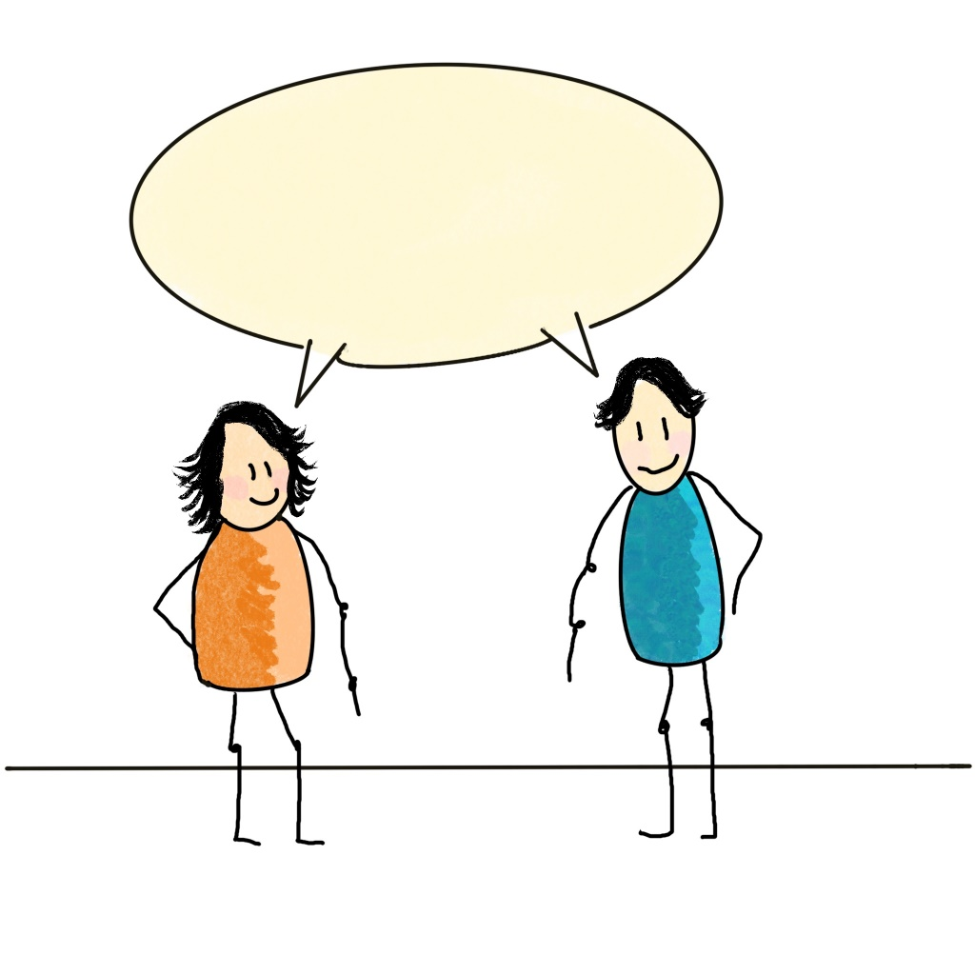
Runde
Hvilke POETIC/CHIME elementer har særlig betydning for dig i dit liv og din recovery?
Notes:
Formål: overblik og ideer til recovery i hverdagen
Der skal vælges hvilket element vi skal videre med. Kvalificeret forslag: Håb
Hvis der skal vælges i fællesskab så skal runden være ultrakort og evt rækkefølgen af elementer
10 minutter

Slide 15

TAK FOR I DAG
Var der noget, der var nyt eller overraskende?
Hvad tager I med jer fra i dag?
Hvad skal der ske næste gang

Slide 16
LITTERATUR OG HENVISNINGER
Marit Borg. Recoveryorienterede praksisser: en systematisk vidensopsamling. NAPHA
Topor, Larsen og Bøe. At komme sig. Fra personlig udvikling til social forandring. Dansk selskab for psykosocial rehabilitering. 2020. nr. 04
Mike Slade m.fl., ImRoc, 2008
Wilken JP & Den Hollander D. Rehabilitering og recovery. En integreret tilgang. Akademisk Forlag 2008
Mia Hobbs & Martyn Baker, Journal of Mental Health, April 2012 21(2): 145–154

